Slide 1
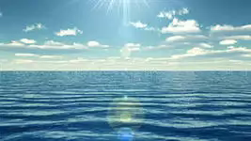
«Обитатели морского дна»
Вот какое море
Без конца и края,
На песчаный берег
Волны набегают.
Перестанет ветер
На море сердиться,
Станет видно, кто там
В глубине таится.
(Новожилова Е.В.)

Slide 2
Цель: Систематизировать, обобщить и дополнить знания детей о морских обитателях.
Задачи:
Сформировать представления детей о жизни моря и его обитателях: чем питаются, где живут, какие растения и животные их окружают.
Развивать память, речь, наблюдательность, кругозор, логическое мышление, интерес к познанию окружающего мира.
Учить применять полученные знания в разных видах деятельности.
Побуждать обращаться к взрослым с вопросами, суждениями, высказываниями, к речевому общению друг с другом.
Активизировать совместную деятельность родителей и детей по внедрению проекта. Активизировать и обогащать словарь детей сущ., глаголами (буря, шторм, тревожное море, название мор .животных и т. Д.)
Notes:
Цель: Систематизировать, обобщить и дополнить знания детей о морских обитателях.
Задачи:
Сформировать представления детей о жизни моря и его обитателях; познакомить с миром рыб: чем питаются, где живут, какие растения и животные их окружают.
Развивать память, речь, наблюдательность, кругозор, логическое мышление, интерес к познанию окружающего мира.
Учить применять полученные знания в разных видах деятельности.
Побуждать обращаться к взрослым с вопросами, суждениями, высказываниями, к речевому общению друг с другом.
Активизировать совместную деятельность родителей и детей по внедрению проекта.

Slide 3
Актуальность проблемы: Усовершенствовать знания детей подготовительной группы о морских обитателях, о взаимосвязи с другими обитателями.
Ожидаемые результаты проекта:
-владеть понятиями «морские животные», «рыбы», «морская стихия»;
-иметь представления о некоторых особенностях строения тела в связи с их жизнью в воде, способах их передвижения (плавает, ползает), способах маскировки, об уникальности каждого вида;
-знать о взаимосвязи с другими объектами;
иметь представление о взаимосвязи деятельности человека и окружающей среды;
-сформировать первоначальные навыки экологически грамотного поведения в природе;
-вовлечены родители к участию в проектной деятельности;
-реализованы потребности детей в продуктивных видах деятельности;
Ресурсное обеспечение:
Иллюстрации, фотоматериалы, книги, художественные произведения и материалы, материалы для изобразительной и конструктивной деятельности, ракушки, камушки…, аудиозаписи, дид.материал.

Slide 4
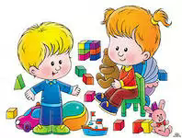
УТРО:
-Самостоятельная деятельность в центрах активности.(социализация)
Утренняя гимнастика «Морское путешествие»
Цель: Это комплекс специально подобранных упражнений, которые проводятся с целью настроить, «зарядить» организм ребенка на весь предстоящий день. Организовать детский коллектив, переключить внимание детей на активную совместную деятельность. (физ.культура)
-Беседа на тему «Море», фотовыставка «Вспомним море голубое»
Цель: Приобщить детей к прекрасному миру живописи, рассказывать о таком явлении , как морская стихия. (коммуникация)
Слов/игра «Какого цвета море»
Цель: развивать эмоциональное восприятие . Активизировать и обогащать словарь детей существительными, прилагательными, глаголами ( светло-синий, свинцово-сизый, бушует, говорливое…)
-Дид/игра «Найди такую же»
Цель: уточнить и закрепить и знания об обитателях моря. Развивать находчивость, сообразительность, внимание, умение доказывать правильность своего суждения.(познание, социал.)
- Под/игра «Море волнуется»
Цель: : Учить воспринимать характер животных с помощью музыкальных произведений. Упражнять детей в создании выразительных образов морских обитателей.(физ.культ.)

Slide 5
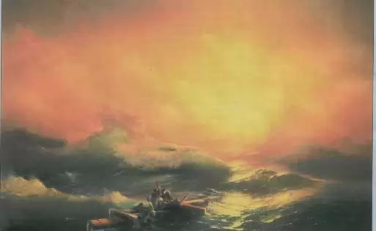
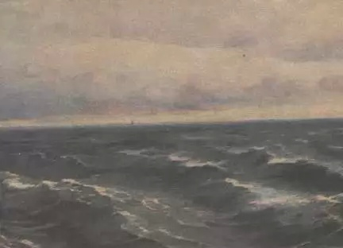
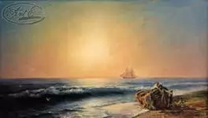
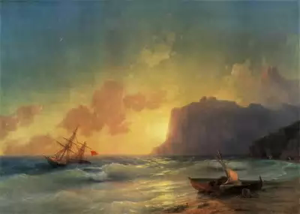
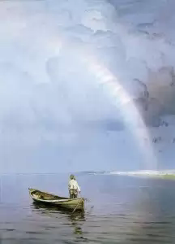
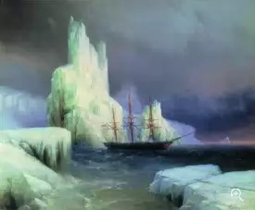
«Вспомним море голубое»
-Узнали эти звуки? Что они вам напомнили? (аудиозапись)
-Какого цвета бывает море?
-Какие из этих цветов вам знакомы?
Кто помнит с каким художником –маринистом мы знакомы, назовите и покажите картину?
-Каким бывает море?
-Какое вам больше нравится?

Slide 6
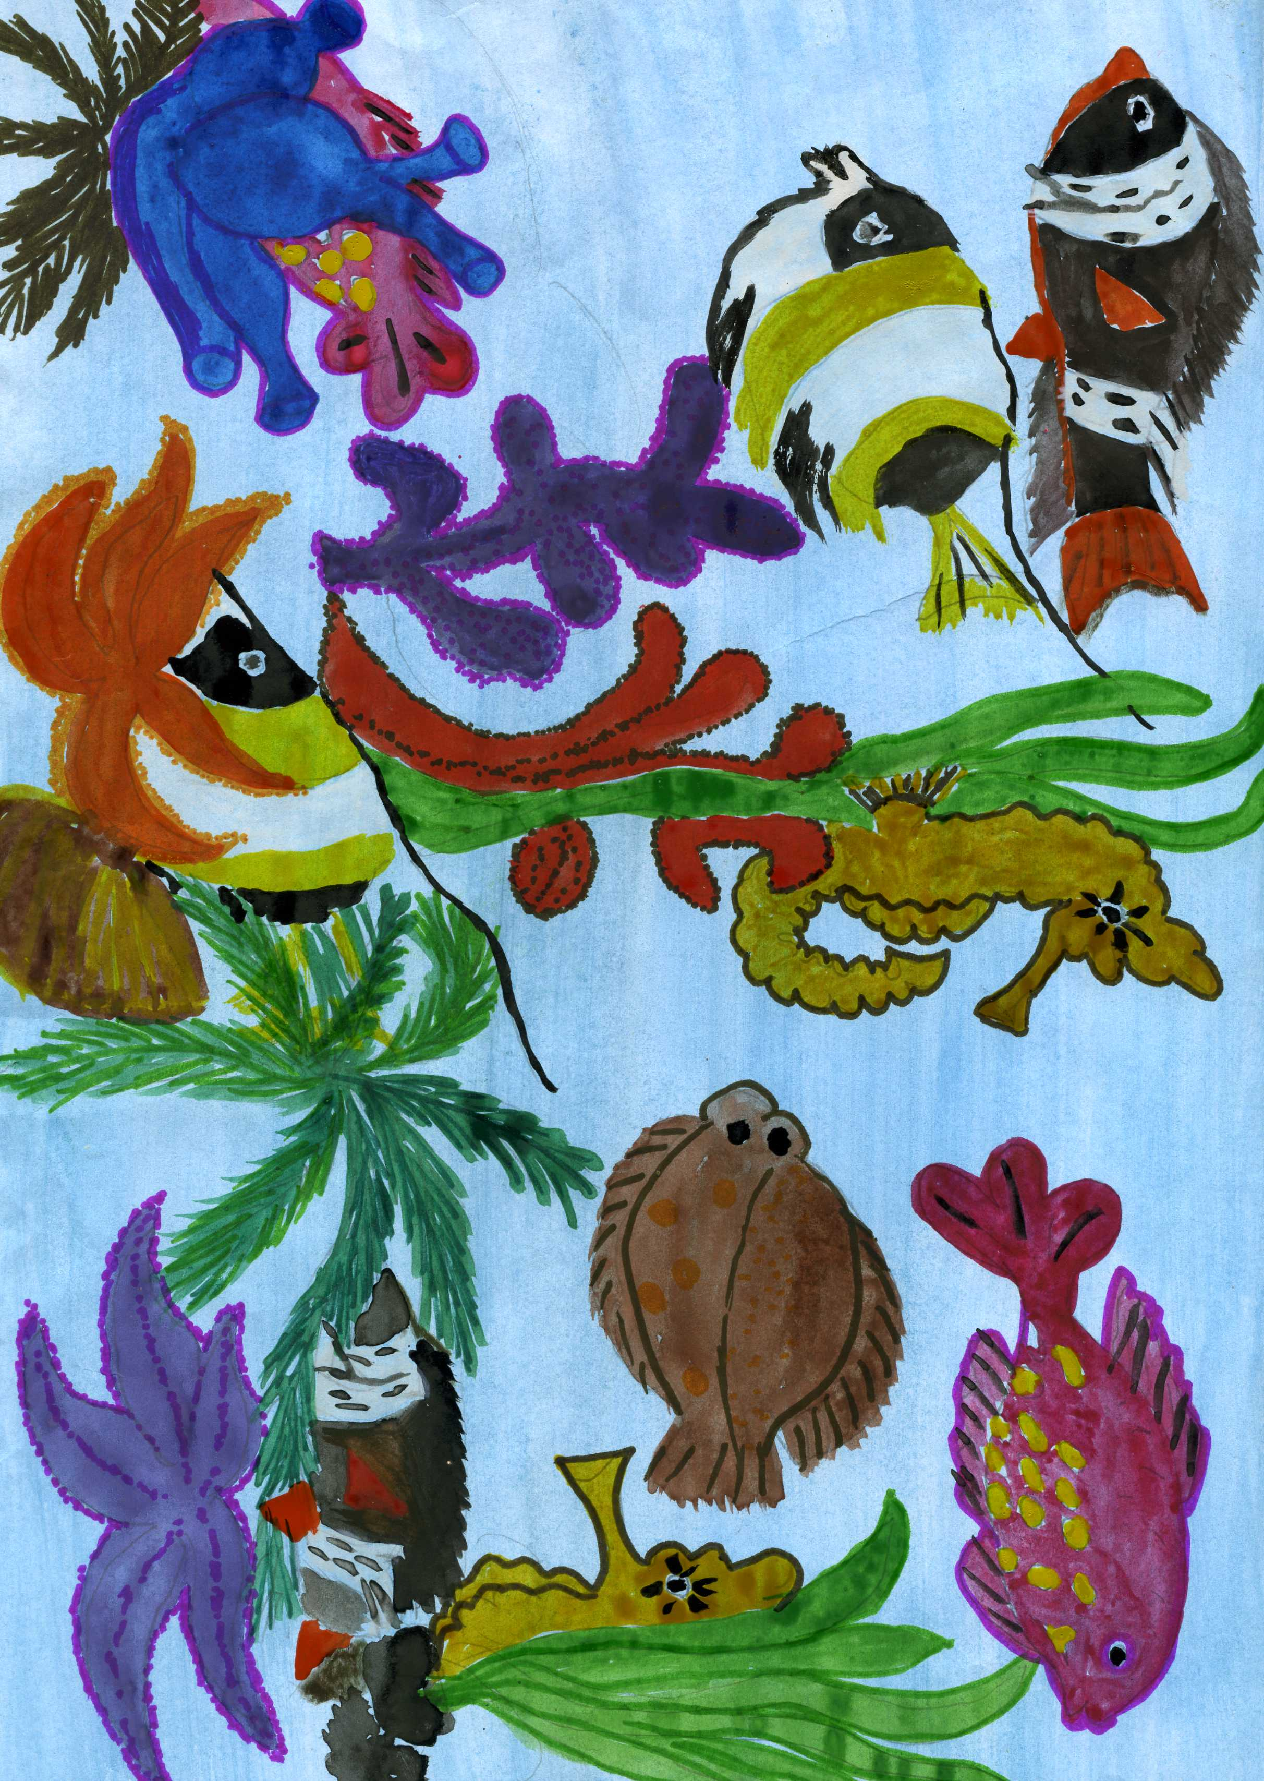
«НАЙДИ ТАКУЮ ЖЕ»

Slide 7
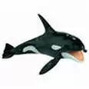
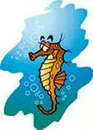
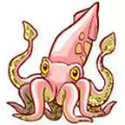
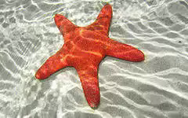
Под/игра «Море волнуется»

Slide 8
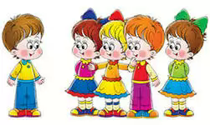
НОД (непосредственно образовательная деятельность)
1.КОММУНИКАЦИЯ.РАЗВИТИЕ РЕЧИ.
Тема: « Морские обитатели».
Задачи: закреплять и систематизировать знания детей о представителях морского дна, об их особенностях, о приспособленности к жизни в водной среде. Познакомить детей с некоторыми формами защиты морских обитателей. Развивать наблюдательность, мыслительную активность, зрительное и слуховое внимание, память, логическое мышление. Учить правильной последовательной речи, активизировать словарь. Развивать умение высказывать и обосновывать свои суждения. Воспитывать желание бережно относиться к обитателям морей. Активизация и обогащение словаря (название морских обитателей, бушующее, штормовое…)
( коммуникация, познание)

Slide 9
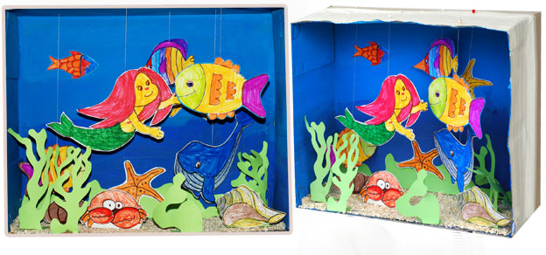
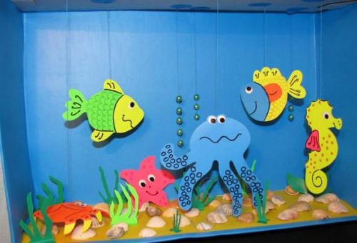
2.Художественное творчество. Аппликация.
Тема: «Морское дно»
Задачи: совершенствовать технику силуэтной аппликации (рисовать простым карандашом и вырезывать по нарисованному контуру). Учить детей самостоятельно выбирать художественные материалы и средства образной выразительности для раскрытия темы. Активизировать разные приёмы создания красивых водных растений (из бумажных полосок, ленточек, тесьмы) – вырезывание, свивание, скручивание, сминание, развивать чувство формы и композиции. Воспитывать аккуратность, внимание, усидчивость.
Словарная работа. Активизировать словарь детей словами: название материалов (крупа, пенопласт, вата, ракушки, ткань, фольга, бумажные салфетки), название морских обитателей (морской ёж, скат, осьминог, кит, акула, дельфин, морской конёк, ракушка, краб, рыба-меч).

Slide 10
3 Музыка . Музыкальное занятие.
Тема: « Морское царство. Шум моря».
Задачи: Продолжать знакомство с музыкой , композиторов-классиков;
Узнавать музыкальные произведения, определять характер, выделять музыкальные средства выразительности;
Развивать фантазию, коммуникативность. Повышать эмоциональный настрой у детей;
Воспитывать любовь к искусству.

Slide 11
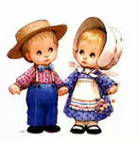
ПРОГУЛКА. Экскурсия к морю.
Беседа с детьми по технике безопасности во время экскурсии (в автобусе, около водоема). (безопасность, познание)
-Наблюдение за морем. (познание, коммуникация, здоровье)
Цель:ознакомить детей с природным водоемом, в котором живут морские животные, есть водные растения
-Дид/игры .Загадки о рыбах, Слова-родственники (рыба, рыбак, рыболов , рыбачить…). (познание, социализация)
Цель: узнавать животное по описанию
-Исследовательская деятельность : Тонет не тонет
Цель: подвести к пониманию того, как рыбы приспособились жить в воде (у них обтекаемая форма тела, тело покрыто слизью и чешуей, это помогает им быстро плавать; есть жабры, так как рыбка дышит воздухом). ( познание, коммуникация)
-Индивидуальная работа по физ.воспитанию:
поупражнять в прыжках через «морскую волну» на двух ногах;
поупражнять в метании камешков на дальность.
-Под/игра «Рыбак и рыбаки»
Цель: Формирование двигательных навыков, развитие воображения, внимания. (физ.культ). Игры с родителями.
-Трудовая деятельность. Предложить собрать красивые ракушки, камешки для уголка природы , ручного и худ .творчества.(труд)

Slide 12
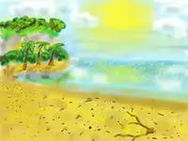
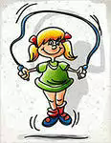
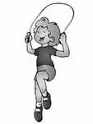
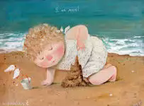
Подвижная игра «РЫБАК И РЫБКИ»
Это подвижная игра. Для нее необходимо по больше места или ее можно провести на улице. Дети становятся по кругу. Ведущий становится в центр, у него в руках будет сложенная пополам скакалка. Ведущий по кругу по полу вращает скакалку, дети должны перепрыгивать ее. Кто ее заденет – выбывает.
Свободные игры с родителями.

Slide 13
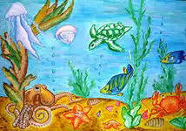
Отгадай загадки
1.Они бывают зеленые , бурые и красные, их используют как продукт питания?
3.Она бывает желтобрюхая, самая плоская, глаза на одном боку?
4.В море она серебристая. В реке меняет форму тела?
2.У нее обычно пять лучей?
6Он может ползать по дну и плавать . Может пускать вокруг себя чернильное облако?
5.Она на вид прозрачна и нежна. Но любоваться ею нужно осторожно. Обжечься можно?
7Пусть заманчив червячок, виден сквозь него крючок. На губах ее улыбка. Рыбака обманет

Slide 14
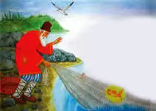
Работа перед сном
Цель: развивать познавательный интерес детей, с помощью сказки. Снять напряжение, переутомление, настроить организм ребёнка для дневного сна.
-Знакома ли вам эта сказка?
… закинул старик невод, -
Пришел невод с одною рыбкой,
С непростою рыбкой, - КАКОЙ?
- Представьте , если
Старик ловил неводом рыбу,
Старуха пряла свою пряжу.
Раз он в море закинул невод, —
Пришел невод с бутылками,
банками, бумагой- ПОЧЕМУ?
-Какое море станет,
если его будут засорять?
Ребята, пусть вам приснится сон
«Как спасти море»

Slide 15
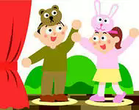
Работа после сна:
Воздушная гимнастика «Рыбки», упражнение на дыхание.(здоровье)
Босохождение по массажным коврикам : сетка рыбацкая, «море» канат, камушки , ракушки.
Театрализованная деятельность .(социализация, коммуникация)
Драматизация сказки «Сказка о рыбаке и рыбке» (чтение худ. Литературы, социализация)
Цель: Совершенствовать умения детей творчески воспроизводить содержание литературного произведения, используя свои средства выразительности - интонацию, мимику, пантомимику, речь.
-Индивидуальная работа по математике : дид/игра «Сосчитай и скажи».(познание)
Цель: упражнять в счете до 20 и обратно; называть соседей числа.
Оформление выставки детских работ для родителей на тему «На дне морском»
-Домашнее задание: вместе с родителями составить рассказ на тему по выбору: «Удачная рыбалка», «Как мы отдыхали на море», «Мой папа аквалангист» «Я в океанариуме!» . (можно зарисовать, принести фотографии, для оформления альбома «У моря»).

Slide 16
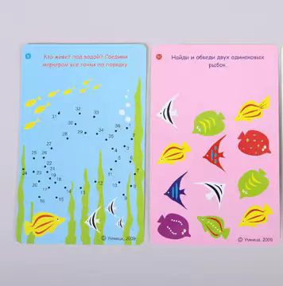
«Сосчитай и скажи»

Slide 17
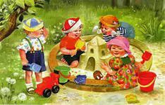
Прогулка:
-Подвижные игры на ориентировку в пространстве: «Найди где спрятано»(физ.культура, коммуникация)
-Игры с природным материалом (песок, ракушки, камешки…) (худ.творчество,)
-Словесная игра . Словотворчество. (коммуникация)
Цель: учить детей подбирать созвучные пары слов
(рак- …; море-…; рыбка-…)
-Самостоятельная деятельность на спортивном участке (социализация)
-До свидания!

Slide 18
Совместная деятельность педагога с родителями
1. Организация родителей на экскурсию к морю.
2.Консультация на тему: « Безопасное поведение ребёнка на водоёмах».(папка-передвижка)
3.Выставка детских работ на тему: «Вот какое чарующее море».
«Спасибо ! мама и папа»

Slide 19
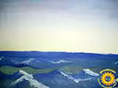
Литература
1. Авдеева Н.Н., Степанова Г.Б. Жизнь вокруг нас. Экологическое воспитание дошкольников: учебно-методическое пособие. – Ярославль: Академия развития, 2003.
2. Коломина Н.В. Занятия по экологии в детском саду. Сценарии занятий. – М.: ТЦ Сфера, 2010
3. Бондаренко Т.М. Экологические занятия с детьми 6-7 лет: практическое пособие для воспитателей и методистов ДОУ. - Воронеж: ЧП Лакоценин С.С., 2009
4. Шорыгина Т.А. Рыбы какие они? Книга для воспитателей, родителей. Москва 2008
5. Николаева С.Н. Юный эколог. Система работы в подготовительной к школе группе д/с. - М.: Мозаика-синтез, 2010.
6. Селихова Л.Г. Интегрированные занятия. Ознакомление с природой и развитие речи детей 5-7 лет. М.: Мозаика-синтез 2005
7. Черных Т.В. Уроки моря.
8.Сайты .

